Slide 1
BÁO CÁO THỰC TẬP TỐT NGHIỆP
Đề tài:
THIẾT KẾ MODULE TRUYỀN THÔNG LORA, TÍCH HỢP VÀO THIẾT BỊ IOT (PHẦN GIAO THỨC)
Họ và tên | Hoàng Minh Mạnh
MSSV | 20132513
Lớp | ĐTTT 04 – K 58
GVHD | TS. Trần Quang Vinh

Slide 2
GIỚI THIỆU
Đặt vấn đề
Cơ sở lý thuyết
Kiến trúc hệ thống
Dự kiến kế hoạch hoàn thành đồ án tốt nghiệp

Slide 3
GIỚI THIỆU PHẦN ĐẶT VẤN ĐỀ
Tổng quan về đề tài
Mục tiêu
Các phương pháp sử dụng trong nghiên cứu và thiết kế

Slide 4


TỔNG QUAN VỀ ĐỀ TÀI
Internet vạn vật IoT
Công nghệ truyền thông LoRa

Slide 5
MỤC TIÊU
Truyền dữ liệu 1 – 1 giữa nút và gateway,
Truyền dữ liệu từ nhiều nút đến gateway,
Các nút tự động tham gia mạng,
Truyền nhận dữ liệu chính xác, ổn định,
Nghiên cứu phát triển thuật toán đa truy nhập,
Tìm ra được các nguyên nhân gây mất dữ liệu và khắc phục,
Tích hợp vào thiết bị IoT (BKRES).

Slide 6



CÁC PHƯƠNG PHÁP SỬ DỤNG TRONG NGHIÊN CỨU

Slide 7
GIỚI THIỆU CƠ SỞ LÝ THUYẾT
Cơ sở lý thuyết
Công nghệ LoRa
Mạng LoRaWAN
Đa truy nhập trong mạng không dây
Các thiết bị phần cứng
Module LoRa Ai Thinker SX1278 Ra-02
Vi điều khiển STM32F103
Thiết bị giám sát tham số môi trường nước BKRES
Các công cụ hỗ trợ
Phần mềm hỗ trợ cấu hình vi điều khiển
Phần mềm lập trình và biên dịch firmware Keil C

Slide 8
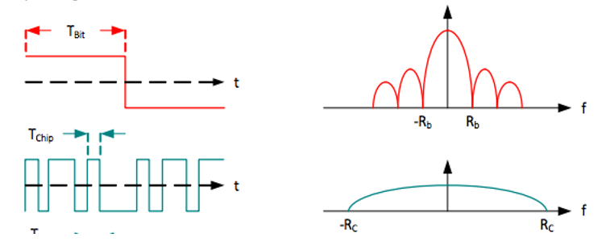
CÔNG NGHỆ LORA
LoRa (Long Range)
Công nghệ truyền thông không dây,
Công suất thấp, phạm vi xa,
Phổ tần nằm trong dải ISM
Sử dụng kỹ thuật điều chế CSS – Chirp Spread Spectrum
Notes:
Mục đích của công nghệ LoRa nhằm loại bỏ repeater, tăng cường thời gian hoạt động, tăng cường năng lực của mạng và hỗ trợ cho số lượng lớn các thiết bị
Phần lớn dùng kỹ thuật điều chế FSK – Frequency Shift Key

Slide 9
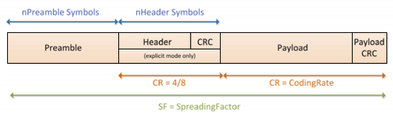
CÔNG NGHỆ LORA
Thiết bị LoRa có thể trao dổi dữ liệu trên nhiều kênh đồng thời do nhờ sử dụng những tín hiệu chirp có tỉ lệ chirp khác nhau
Cấu trúc một gói dữ liệu truyền đi

Slide 10
CÔNG NGHỆ LORA
Một số thông số hoạt động của chip LoRa SX1278:
Hệ số trải phổ SF: từ 6 đến 12
Băng thông BW: 125 KHz, 250 KHz và 500 KHz
Tốc độ mã hóa CR: 4/5, 4/6, 4/7 và 4/8

Slide 11
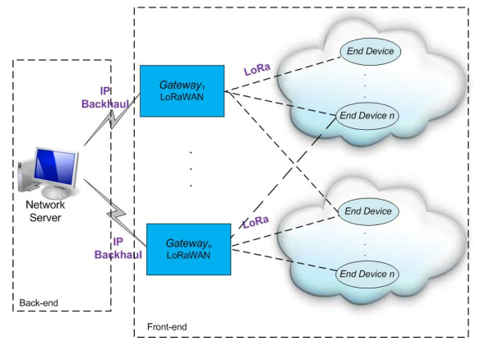
MẠNG LORAWAN
Là mạng LPWAN (Low Power Wide Area Network) sử dụng giao thức LoRaWAN.
Cấu trúc mạng là star-of-stars, Gateway là cầu nối giữa thiết bị đầu cuối và máy chủ mạng.

Slide 12
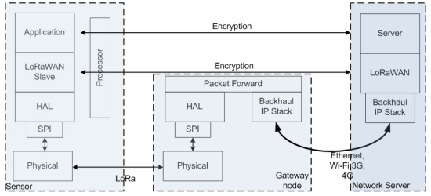
MẠNG LORAWAN
Được phát triển bởi liên minh LoRa.
Nhờ vào kiến trúc hệ thống nên nó có khả năng truyền tin trong khoảng cách xa, tiêu tốn ít năng lượng và tốc độ truyền bit thấp.

Slide 13
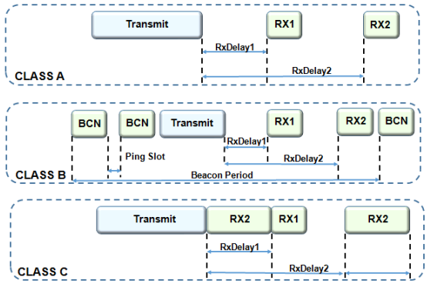
MẠNG LORAWAN
Trong một nút LoRa có 3 lớp:
Class A (Baseline)
Class B (Beacon)
Class C (Continous)
Notes:
Class A: khung chia thành 1 khe uplink tiếp theo là 2 khe downlink
Class B: Mở thêm khe nhận Beacon
Class C: Có thể nhận dữ liệu bất kỳ lúc nào trừ lúc gửi dữ liệu.

Slide 14
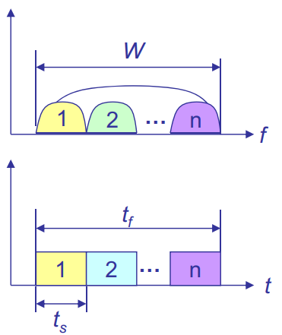
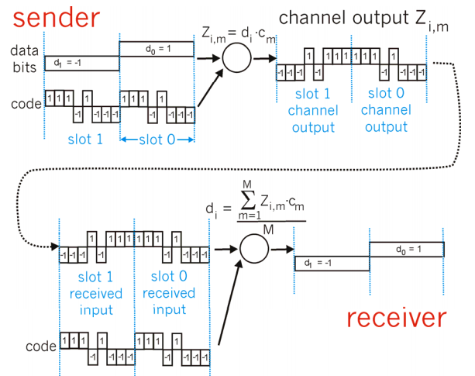
ĐA TRUY NHẬP TRONG MẠNG KHÔNG DÂY
là cho phép nhiều thiết bị đồng thời chia sẻ một lượng dải tần vô tuyến.
Gồm có 4 phương pháp chính: FDMA, TDMA, CDMA và SDMA.

Slide 15
ĐA TRUY NHẬP TRONG MẠNG KHÔNG DÂY
Điều khiển đa truy nhập trong mạng không dây. Do tính đặc biệt của sóng vô tuyến nên cần đưa ra các giao thức riêng:
Aloha
Slotted Aloha
CSMA/CA
Notes:
Aloha: Nguyên tắc hoạt động của mạng này là khi một trạm có dữ liệu, nó gửi ngay lên đường truyền vô.
Slotted Aloha: cũng giống như Aloha, tuy nhiên kênh truyền được chia thành các khe thời gian (slot time), mỗi khe thời gian có độ dài là t_{s}. Các trạm chỉ được phép truy nhập kênh truyền tại thời điểm đầu của các khe,
CSMA/CA (Carrier Senser Multiple Access with Collision Avoidance): trong giao thức này, trước khi truy nhập kênh truyền, thiết bị kiểm tra trạng thái kênh. Nếu kênh truyền bận thì sẽ đợi đến khi kênh truyền rỗi. Khi kênh truyền rỗi, tiếp tục đợi thêm một khoảng thời gian DIFS (DCF Inter-Frame Space) cho trước (DIFS = RTT). Đếm lùi (back-off) một số mini slot t_{BO} ngẫu nhiên, sau mỗi mini slot t_{BO} sẽ giảm đi 1. Nếu trong khoảng thời gian đếm lùi kênh truyền lại bận thì tạm dừng đếm lùi và bảo toàn giá trị t_{BO} tại thời điểm dừng. Sau khi kênh truyền chuyển sang trạng thái rỗi một khoảng thời gian DIFS, trạm tiếp tục đếm lùi đến khi t_{BO} = 0 thì truy cập kênh truyền và gửi gói. Do kênh truyền vô tuyến không tin cậy nên sau khi nhận được gói một khoảng thời gian SIFS (Service Inter-Frame Space), bên thu sẽ phát lại một bản tin ACK (có độ ưu tiên cao hơn gói dữ liệu).

Slide 16
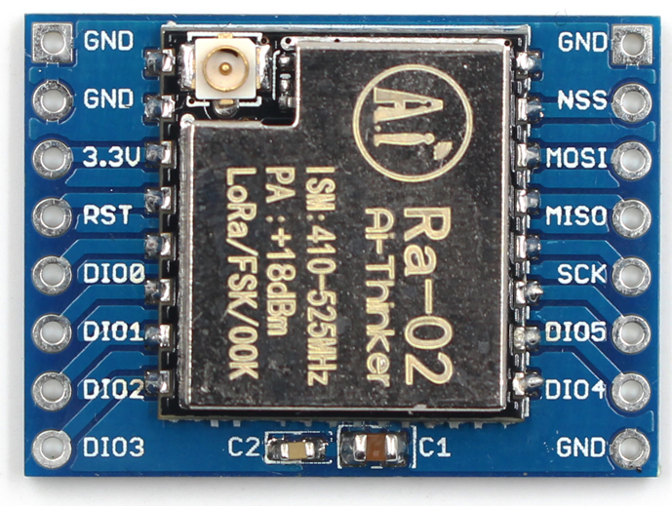
MODULE LORA
Tên đầy đủ Module LoRa Ai Thinker SX1278 Ra-02
Sử dụng IC truyền thông LoRa SX1278 của Semtech
Thông số:
Kích thước: 17x16 mm,
Hỗ trợ chuẩn giao tiếp SPI,
Hoạt động trên dải tần: 410 – 525 MHz,
Hỗ trợ công nghệ điều chế FSK, GFSK, GMSK và LoRa,
Điện áp hoạt động: 2.5 – 3.7,
Dòng điện tiêu thụ (Bảng 2.1),
Công suất phát: 18 ± 1dBm,
Nhiệt độ hoạt động: -30 ~ 85 °C.

Slide 17
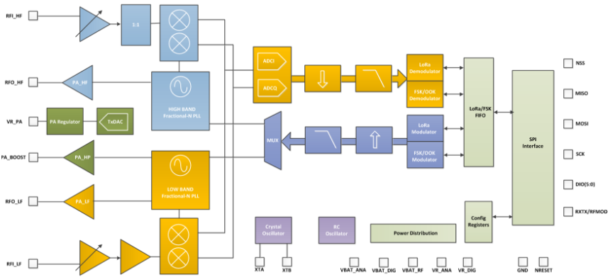
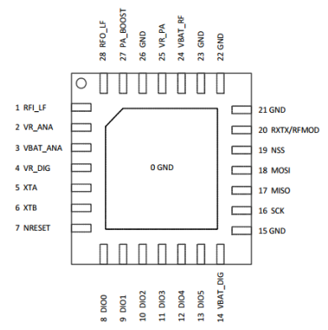
MODULE LORA
IC SX1278: là chip thu/phát sử dụng công nghê LoRa, cung cấp vùng phủ sóng rộng, tiêu thụ ít năng lượng và chống nhiễu tốt.

Slide 18
VI ĐIỀU KHIỂN STM32F103
loại vi điều khiển 32 bit
lõi ARM Cortex-M3
kiến trúc RICS của hãng ST
tiêu thụ ít điện năng và chi phí thấp, đồng thời cung cấp khả năng tính toán cao
Các thông số hoạt động của vi điều khiển STM32F103:
Tần số cao nhất: 72MHz,
Dung lượng bộ nhớ flash: 256 KB,
Dung lượng RAM: 48 KB,
Dải điện áp 2,0 V – 3,6 V

Slide 19
VI ĐIỀU KHIỂN STM32F103
STM32F103 hỗ trợ các tính năng sau [9]:
Bộ chuyển đổ ADC 12-bit,
Tích hợp Timer 16-bit với hai bộ điều khiển PWM,
Đầy đủ các kết nối thông dụng: I2C, SPI, I2S, CAN, USART,
Hỗ trợ các loại ngoại vi như SDIO, USB,
Hỗ trợ giao tiếp với ngoại vi thông qua các kênh DMA,
Nạp chương trình thông qua 2 phương thức SWD và Bootloader,
Tích hợp cảm biến nhiệt ngay trong CPU với độ phân giải 1 °C.

Slide 20
THIẾT BỊ GIÁM SÁT THAM SỐ MÔI TRƯỜNG NƯỚC BKRES
Hệ thống đo đạc được các thông số môi trường (với thông số chu kỳ thời gian cho trước) bao gồm:
Đo đạc trực tiếp từ cảm biến gồm:
Nhiêt độ,
Nồng độ pH,
Hàm lượng Oxy trong nước,
Nồng độ muối.
Các thông số nội suy gồm có:
Nồng độ NH₃,
Nồng độ H₂S,
Nồng độ NO₂.

Slide 21
THIẾT BỊ GIÁM SÁT THAM SỐ MÔI TRƯỜNG NƯỚC BKRES
Hiển thị tại chỗ thông số đo được lên LCD
Cảnh báo cho người dùng khi các thông số vượt quá ngưỡng an toàn
Lưu cấu hình vào bộ nhớ Flash
Lưu lại nhật ký hệ thống vào thẻ nhớ
Mã hóa rồi gửi dữ liệu
Có khả năng điều chỉnh các thông số hệ thống từ xa
Truy vấn thông tin hệ thống gồm các thông số cấu hình và tình trạng hệ thống
Cập nhật và bảo trì hệ thống

Slide 22
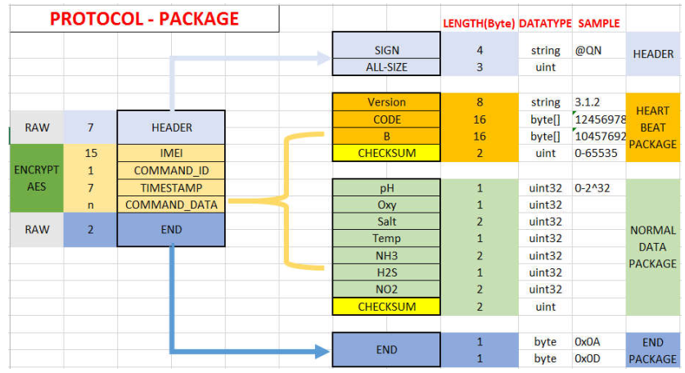
THIẾT BỊ GIÁM SÁT THAM SỐ MÔI TRƯỜNG NƯỚC BKRES
Cấu trúc bản tin BKRES

Slide 23
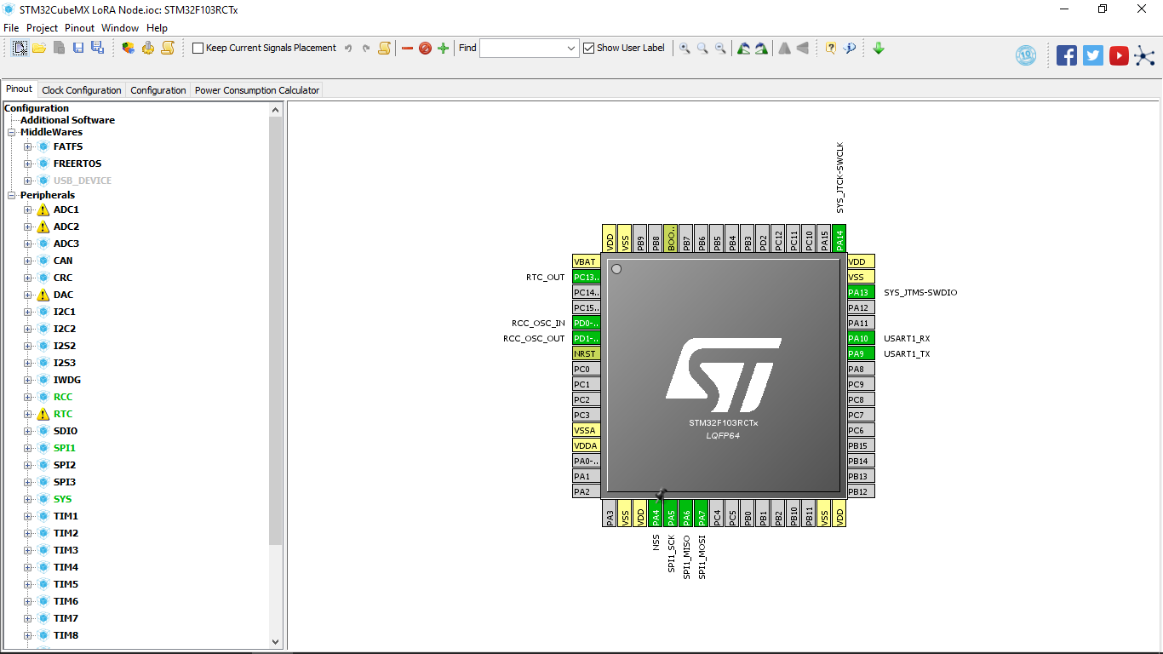
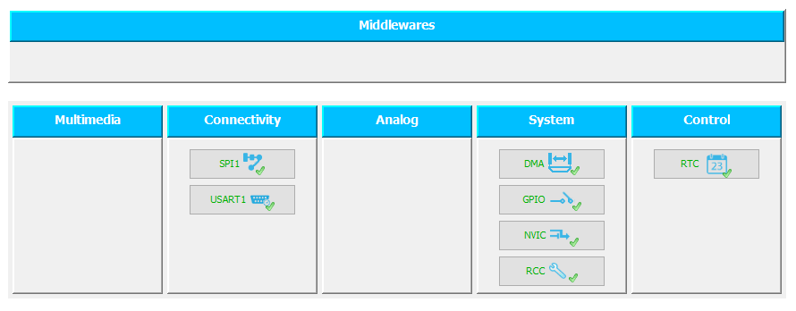
PHẦN MỀM STM32CubeMX
cấu hình chức năng phần cứng cho các dòng vi điều khiển được đưa ra bởi hãng ST

Slide 24
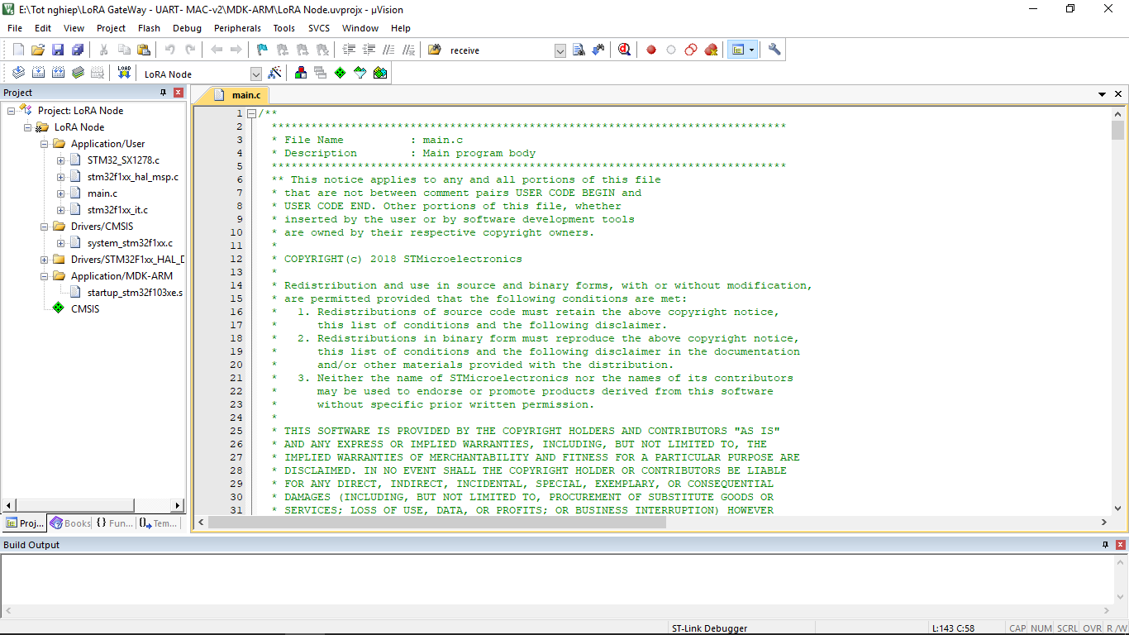
PHẦN MỀM Keil C
Keil C μVision là công cụ chuyên dụng hỗ trợ phát triển phần mềm nhúng
Hỗ trợ hầu hết các thương hiệu chip trên thị trường
Hỗ trợ các ngôn ngữ C/C++, Assembly

Slide 25
GIỚI THIỆU PHẦN KIẾN TRÚC HỆ THỐNG
Gồm có:
Phân tích yêu cầu
Xây dựng lưu đồ thuật toán
Xây dựng lưu đồ thuật toán cho các hàm chức năng

Slide 26
PHÂN TÍCH YÊU CẦU
Yêu cầu chức năng
Các nút truyền dữ liệu đến được Gateway
Mạng có linh động về số lượng nút
Số lượng nút trong mạng từ 3 nút trở lên
Yêu cầu phi chức năng
Các nút truyền dữ liệu chính xác, ít xảy ra va chạm
Nút sử dụng ít năng lượng
Nút mới có thể tự động tham gia mạng

Slide 27
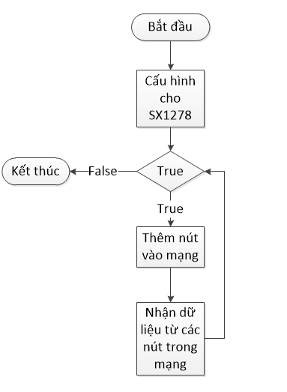
XÂY DỰNG LƯU ĐỒ THUẬT TOÁN ĐA TRUY NHẬP
Gateway

Slide 28
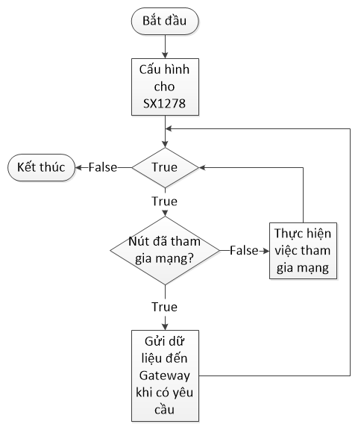
XÂY DỰNG LƯU ĐỒ THUẬT TOÁN ĐA TRUY NHẬP
Nút

Slide 29
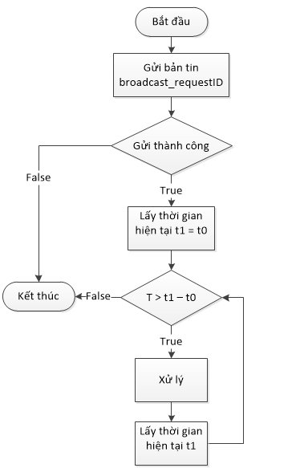
XÂY DỰNG LƯU ĐỒ THUẬT TOÁN ĐA CHO CÁC HÀM CHỨC NĂNG
Quá trình thêm nút vào mạng của gateway

Slide 30
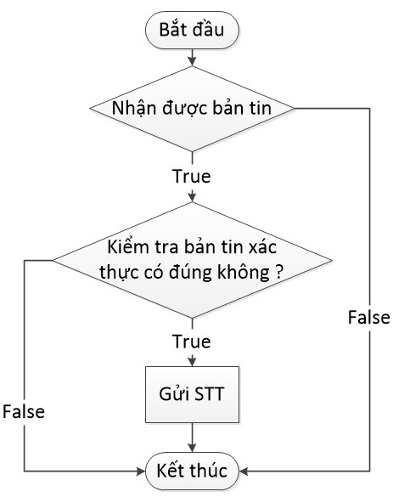
XÂY DỰNG LƯU ĐỒ THUẬT TOÁN ĐA CHO CÁC HÀM CHỨC NĂNG
Quá trình xử lý thêm nút vào mạng của gateway

Slide 31
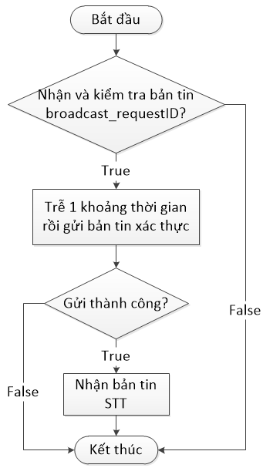
XÂY DỰNG LƯU ĐỒ THUẬT TOÁN ĐA CHO CÁC HÀM CHỨC NĂNG
Quá trình nút xin vào mạng

Slide 32
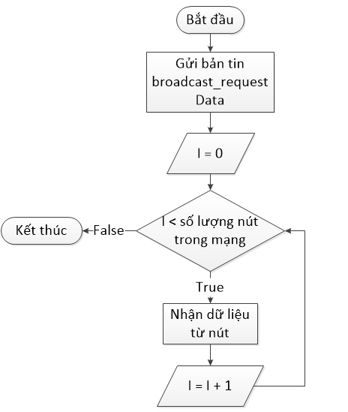
XÂY DỰNG LƯU ĐỒ THUẬT TOÁN ĐA CHO CÁC HÀM CHỨC NĂNG
Quá trình nhận dữ liệu

Slide 33
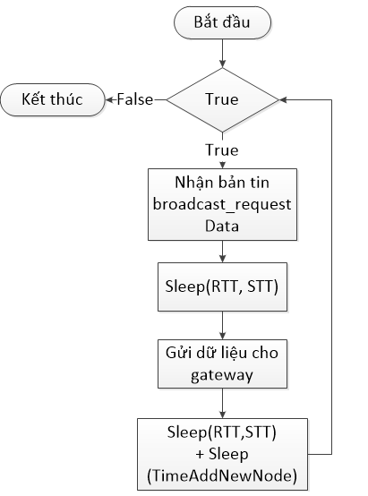
XÂY DỰNG LƯU ĐỒ THUẬT TOÁN ĐA CHO CÁC HÀM CHỨC NĂNG
Quá trình gửi dữ liệu

Slide 34
DỰ KIẾN KẾ HOẠCH HOÀN THÀNH ĐỒ ÁN TỐT NGHIỆP
Thời gian | Công việc
Từ ngày 19/3 đến ngày 1/4 | Xây dựng và kiểm tra thuật toán để mạng có thể tự cấu hình và truyền dữ liệu
Từ ngày 2/4 đến ngày 8/4 | Code thuật toán từ thuật toán đã xây dựng
Từ ngày 9/4 đến ngày 29/4 | Kiểm tra thuật toán truyền 1 vs 1 và sửa lỗi
Từ ngày 30/4 đến ngày 13/5 | Kiểm tra thuật toán truyền trên mạng hình sao và sửa lỗi
Từ ngày 14/5 đến ngày 20/5 | Tích hợp vào thiết bị BKRES
Từ ngày 21/5 đến ngày 27/5 | Viết và chỉnh sửa báo cáo

Slide 35
THANKS FOR WATCHING

